Slide 1

Projeto Back-End grupo VII
Gabriel Barreto, Guilheme Braz, Ísis Tavares, Mariana Faria e Matheus Avarenga

Slide 2

O que é o projeto?
Uma Plataforma digital de gestão de estágio alinhada com a legislação trabalhista e as regulamentações do MEC, com o objetivo de facilitar a aplicação de estágios e introduzir validação automática, auxiliando tanto aluno quanto empresa.

Slide 3
Qual o objetivo?
O principal objetivo da Plataforma é automatizar o processo de validação de estágios, a otimização do fluxo administrativo e a padronização da verificação dos contratos. A plataforma deve gerenciar o recebimento, processamento e retorno das validações dos estágios, incluindo relatórios detalhados para alunos e coordenação.
O sistema será capaz de verificar a conformidade dos contratos com a legislação vigente e as diretrizes acadêmicas.

Slide 4
Pesquisa
O público-alvo deste estudo é composto por estudantes em fase inicial de estágio, que estão em processo de inserção no mercado de trabalho, além de instituições de ensino superior, responsáveis pela regulamentação e acompanhamento acadêmico.
Este projeto está limitado à análise da gestão de estágios na fase de iniciação, com foco nos aspectos legais, institucionais e operacionais que estruturam esse processo.

Slide 5
Pesquisa
Atualmente, diversas instituições de ensino utilizam sistemas próprios ou plataformas digitais para gerenciar estágios, com foco principalmente no controle de documentos, carga horária e validação acadêmica. Exemplos incluem o SIA do IBMEC e o SIGAA aplicado em federais.
O sistema busca implementar todas as regulamentações da Lei nº 11.788/2008, as diretrizes do MEC e o regulamento da universidade.

Slide 6
5w2h
What? Um serviço backend que processa informações de contratos de estágio e executa regras automatizadas para verificar aderência à Lei 11.788/08 e às normas acadêmicas específicas de cada curso do Ibmec.
Why? Para agilizar o tempo de aprovação dos alunos e reduzir falhas humanas na verificação das exigências acadêmicas e legais.
Where? No Github, utilizando Mkdocs e outras ferramentas de desenvolvimento web.

Slide 7
5w2h
When? Quando o professor ordenar o envio do projeto.
Who? Os estudantes, a coordenação e a Ibmec.
How? Por meio de rotas da API que capturam as informações do estágio em JSON, executam validações conforme as regras de negócio armazenadas no banco e retornam o resultado (Aprovado/Reprovado), incluindo justificativas detalhadas quando houver inconsistências.
How much? No momento não há custos estimados.

Slide 8
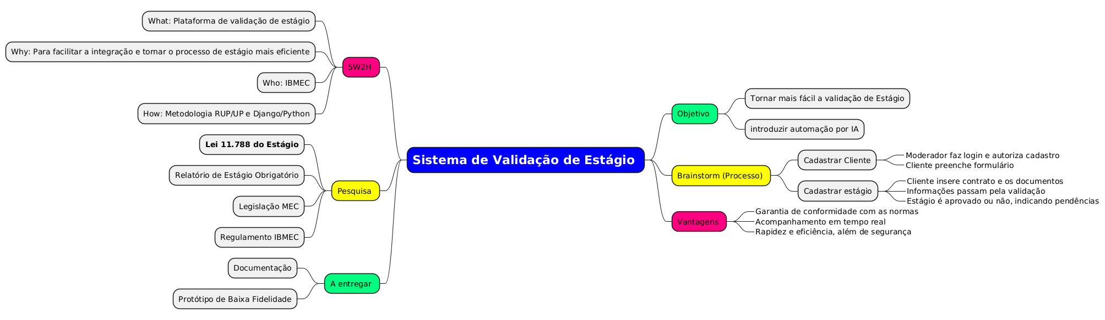
Mapa Mental

Slide 9
Brainstorm
Como será o processo para cadastrar um cliente?
O moderador deverá fazer login e acessar a área de gerenciamento de usuários para autorizar novos cadastros.
O cliente deverá preencher um formulário com seus dados pessoais e acadêmicos.
Com o usuário logado, ele deverá validar as informações inseridas e confirmar o cadastro no sistema.
O cliente fará uso de um token para autenticar as requisições.
O cliente poderá enviar os dados e o sistema irá verificar sua legibilidade.

Slide 10
Brainstorm
Como será a forma de adicionar produtos (estágios)?
O cliente, ao cadastrar um estágio, deverá inserir as informações do contrato e anexar os documentos necessários.
O "produto" (estágio) possui dados como carga horária, empresa concedente, período e informações do aluno.
O estágio será enviado para processamento, onde passará pelas validações automáticas definidas no sistema.
O estágio poderá ser aprovado ou reprovado, com retorno detalhado indicando possíveis pendências ou inconsistências.

Slide 11
Brainstorm
Quais informações seriam interessantes para o cliente?
Status da validação: aprovado, reprovado ou pendente, com detalhes das inconsistências
Histórico: acesso a submissões anteriores, documentos enviados e feedbacks recebidos.
Regras e Prazos: visualização das normas acadêmicas/legais e orientações para aprovação.

Slide 12
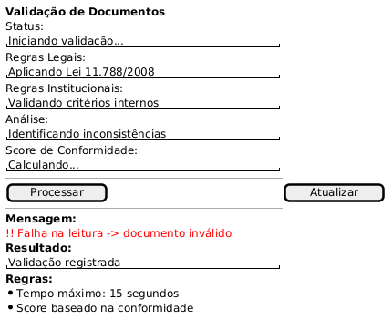
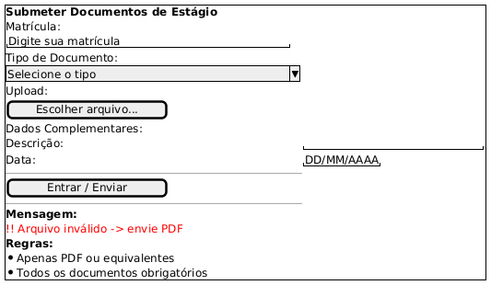
Protótipo de baixa fidelidade
Baseado em plantuml
Submeter documentação
Validação

Slide 13
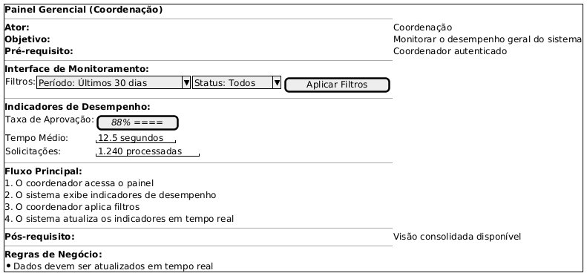
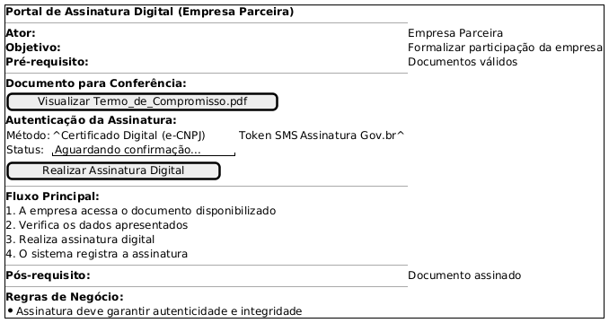
Protótipo de baixa fidelidade
Baseado em plantuml
Painel gerencial
Portal de Assinatura

Slide 14
Fim da apresentação
Obrigado!

